Slide 1
Hermétistes Voyages
Site de vente de séjours à travers monde

Slide 2
Contexte du projet

Slide 3
Présentation de l’équipe
Sébastien Jacques
Sarta Camara
Autres projets
Investissement dans l’équipe
Mathieu Martinez
Ingénieur acoustique
Programmation d’IHM MATLAB
Expérience en industrie
Attrait pour les technologies WEB

Slide 4



Besoins
Site de vente de voyages au départ de Paris
Navigation simple et guidée
Site attrayant et attractif
Offre adaptative
Perspectives d’évolution
Notes:
1. Suggestions de promotions 2. visuel photo des produits, fidélidation, information, nombres de produits en vente 3 statistiques 4 Règles métiers, autres offres (séjour) 5, facilités admin

Slide 5
Contraintes
Techniques
Serveur externalisé
Environnement Microsoft
Base de donnée MS Server
Tables de localisation des destinations fournies
Gestion du temps
6 jours
Prévoir de nouvelles demandes
Notes:
Equipe responsive

Slide 6
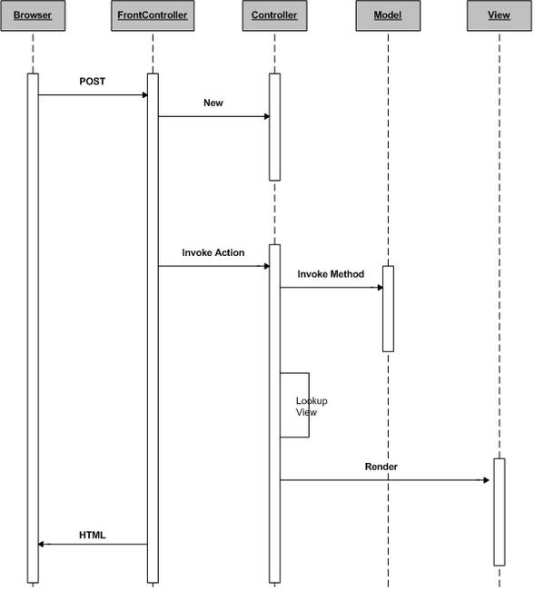
Solutions proposés
SCRUM
Méthodes - conception adaptées (MVC)
Site responsive (Bootstrap)
Fonctionnalités dynamiques (AJAX)
Notes:
Appels JSON asynchrones

Slide 7
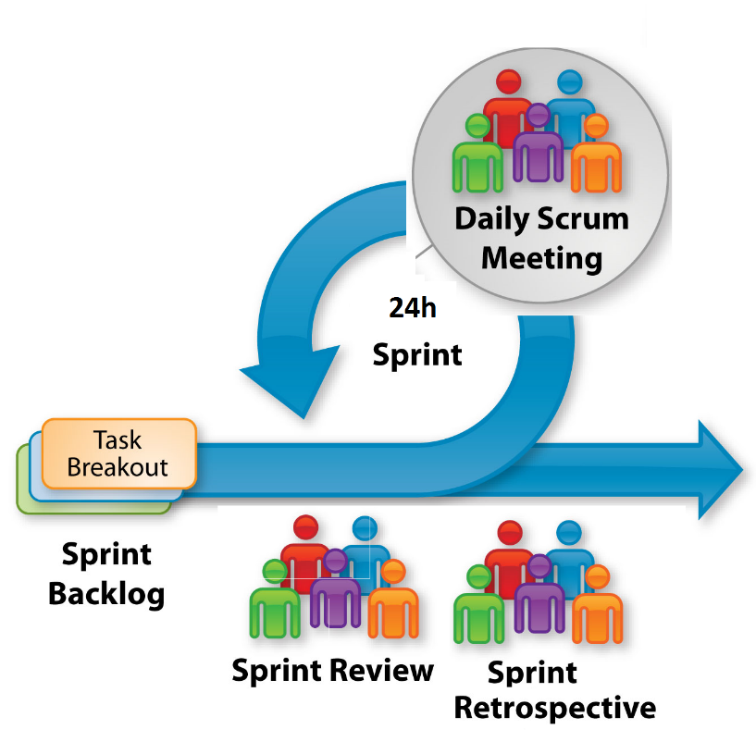
Méthodes
Scrum
Itérations courtes tous les jours
Collaboration et communication permanente
Choix techniques
Amélioration continue
Refactorisation
Harmonisation
Notes:
En quoi ces itérations apportent un plus de modularité et d’adaptabilité/ Caler le terme User Stories.

Slide 8
Plan
Administration (Sébastien)
Adaptation de l’offre
Expérience utilisateur (Mathieu)
Présentation
Navigabilité

Slide 9
Expérience utilisateur
Exemples autour des fonctionnalités de recherche et de navigation

Slide 10


Besoins
Sortir du lot
Par l’offre
Par l’ergonomie
Ergonomie
Pouvoir trouver facilement un voyage
Se repérer aisément dans le site
Deux fonctionnalités centrales et convergentes
Naviguer par localisation géographique
Rechercher un produit et revenir facilement sur ses critères de sélection
Notes:
Un voyage correspondant à ses envies ( définies ou non)

Slide 11
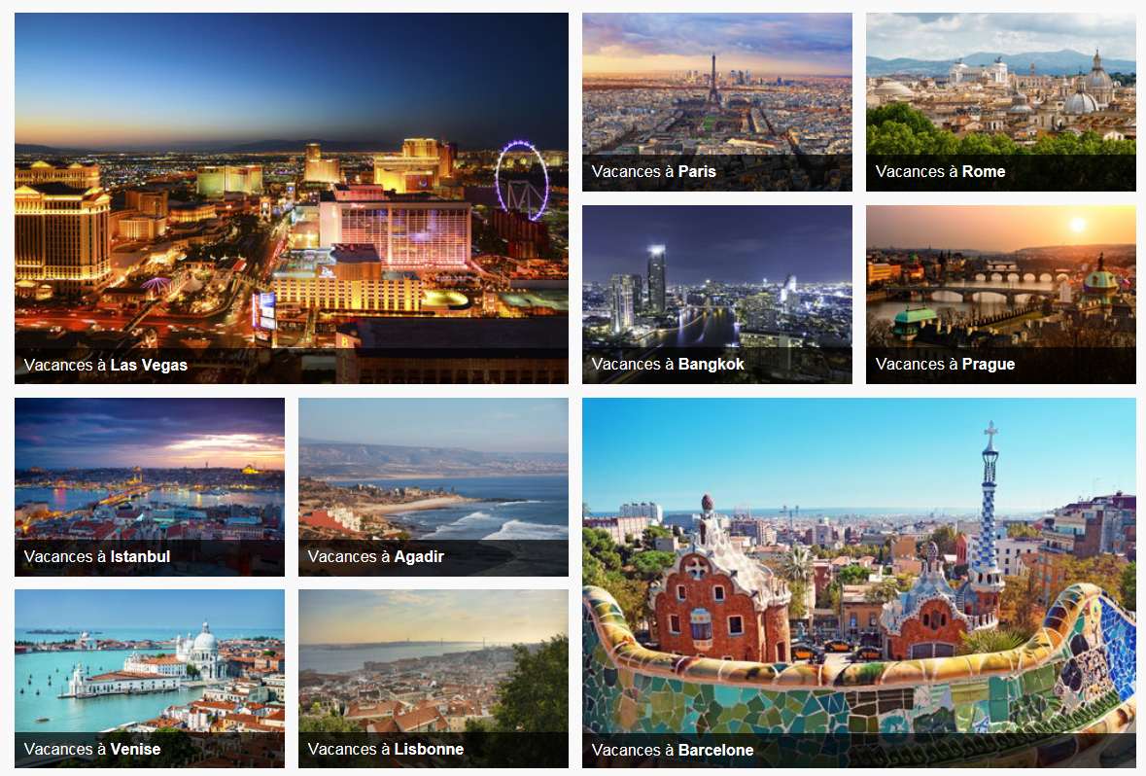
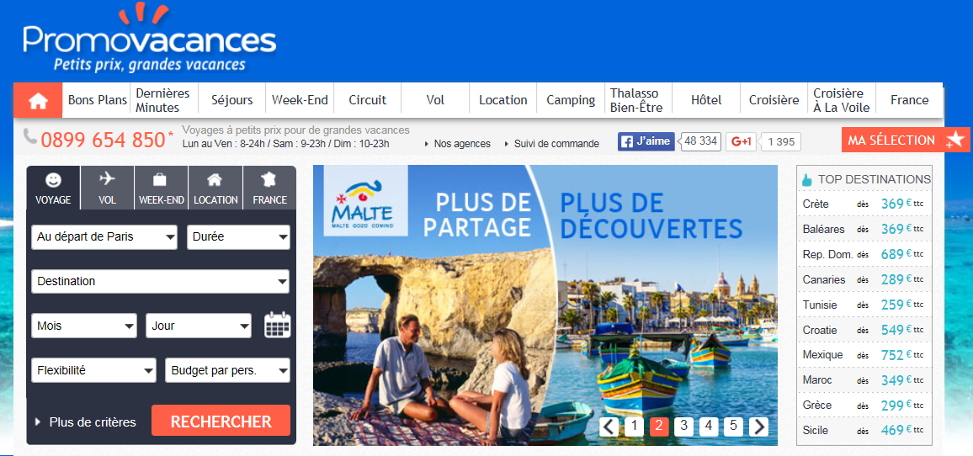
Choix Possibles
Site très design
Site très fonctionnel

Slide 12
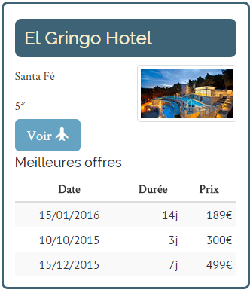
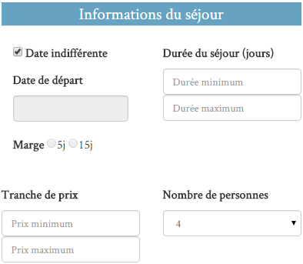
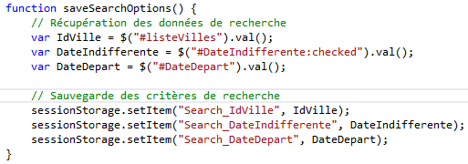
Solution retenue
Dynamisme (JQuery)
Design : cohérence apparence et ressenti (CSS, vues partielles)
Adaptable à l’évolution de l’offre
Fonctionnalités : enregistrement des critères de recherche pour la session (HTML5, JavaScript)

Slide 13
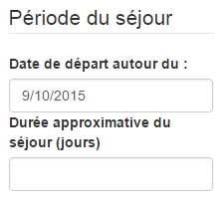

Méthodes et démarches
Itérations
Coordination autour de la « Date de départ »
Amélioration continue
Factorisation entre Navigation et Recherche
Adaptation des Decorator
Incluant l’équipe et le PO

Slide 14

Bilan
Difficultés
Assurer les premiers choix techniques
Conception des modèles de recherche
Localisation géographique
Propriétés de l’hôtel
Informations du séjour
Mise en œuvre des différentes technologies
Questionnement, nouvelles problématiques
Solutions nouvelles
Matière à travailler source d’intérêt

Slide 15
Bilan personnel du projet technique
Développement et adaptation des méthodes de travail
Personnelles
En groupe
Prise de décision
Rapide pour répondre aux contraintes de temps
Focalisée sur les besoins essentiels
Sans sacrifier à la qualité du code ou de la conception
Nécessité permanente de se documenter
Notes:
Pdd3 amélioration continue

Slide 16
Conclusion
Connaissance de soi
pour améliorer ses méthodes
pour une meilleure collaboration en équipe
Confirmation de l’attrait
pour le développement
pour les technologies WEB

